Slide 1
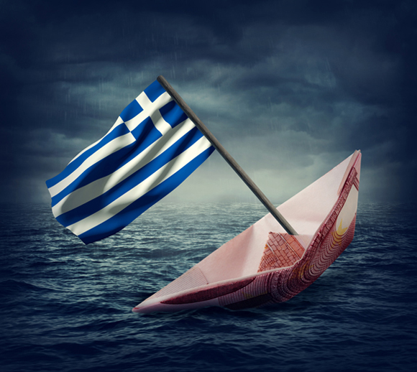
Řecká pravoslavná církev v době krize

Slide 2
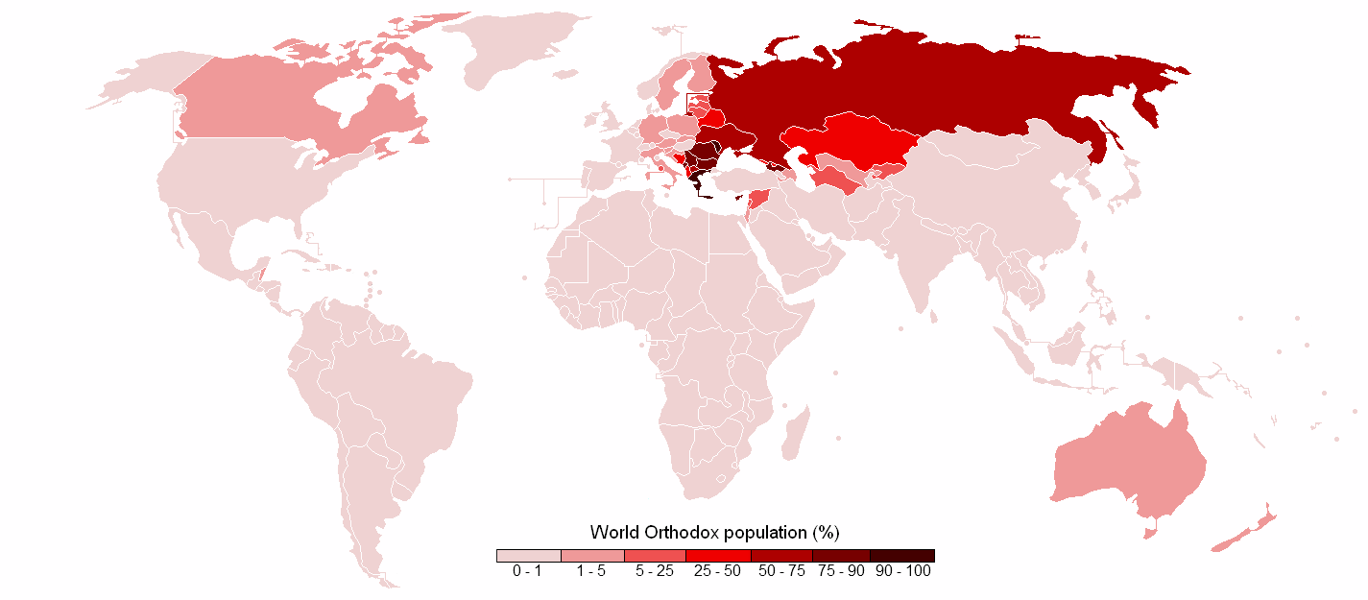
Ortodoxie po světě

Slide 3
Patriarcháty a autokefální ortodoxní církve
K pravoslavné církvi se hlásí nejvíce křesťanů po církvi římskokatolické (cca 300 milionů lidí)
K pravoslaví se hlásí především obyvatelé Řecka, Ruska a dalších slovanských zemí.
Pravoslavní věřící, původně imigranti, však obývají i mnoho jiných zemí, velké komunity pravoslavných věřících existují např. v USA, Kanadě nebo Austrálii.
Další ortodoxní patriarcháty (Alexandrie, Jeruzalém a Antiochie) - Autokefální církve
Problémy mezi Konstantinopolským patriarchátem a Moskvou kvůli uznání autokefální ukrajinské církve.

Slide 4
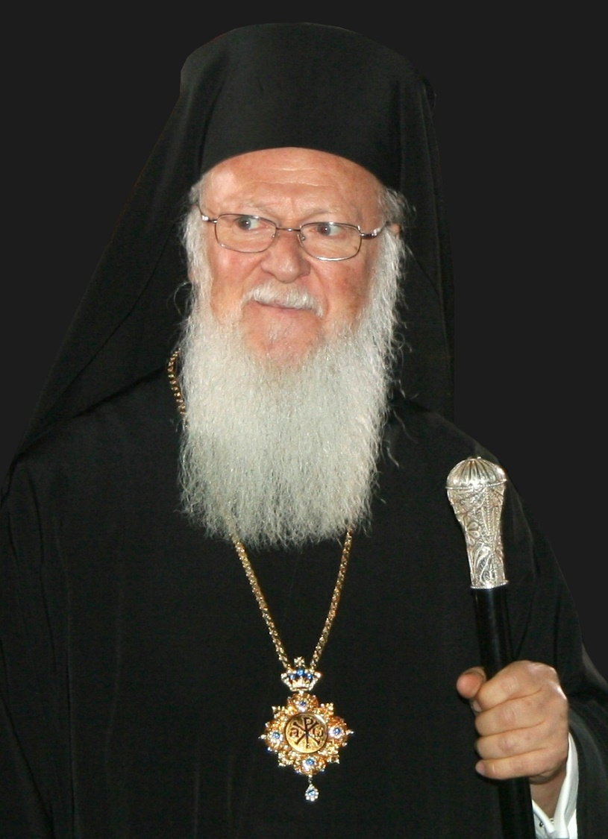
Ekumenický patriarchát
Konstantinopolský patriarchát či Ekumenický konstantinopolský patriarchát (Οικουμενικό Πατριαρχείο Κωνσταντινουπόλεως) je považován, za duchovní autoritou všech autokefálních pravoslavných církví.
Její hlavou je ekumenický patriarcha, který v rámci pravoslavných církevních hodnostařů požívá status prvního mezi rovnými.
Podle tradice počátky patriarchátu sahají ke kázání svatého Ondřeje r. 38 v Byzantiu, na jehož místě později císař Konstantin I. Veliký dal vybudovat nové hlavní město Římské říše Konstantinopol.
Současným patriarchou je Bartoloměj I.

Slide 5
Organizace ortodoxních církví
Pravoslavná církev je společenstvím samosprávných místních církví, z nichž každá je autokefální, tj. řízená vlastním nejvyšším představitelem – prvním z místních biskupů.
Všechny světové místní pravoslavné církve jsou sjednoceny nikoliv na správním principu jednoho pozemského ústředí (hlavy), nýbrž na principu společné pravoslavné víry.
Jednotlivé pravoslavné církve sdílejí tutéž víru, základní správní – politické principy a liturgickou tradici. Pravoslavné církve užívají při liturgii buď starých jazyků, nebo současných jazyků národních.
Hierarchie: patriarchové, metropolité nebo arcibiskupové. Ti předsedají biskupskému synodu, který představuje nejvyšší kanonickou, věroučnou a administrativní autoritu církve.
Základní organizační jednotkou je církevní obec – čili farnosti. Z duchovního hlediska je základní částicí Církve církevní sbor místních pravoslavných věřících, kteří se shromáždili spolu s řádně ustanoveným knězem a slouží společné svatou mši.

Slide 6
Velké schizma
Učení pravoslavné církve bylo formulováno na církevních sněmech, koncilech, mezi nimiž má význačné místo sedm ekumenických koncilů v průběhu 4. až 8. století.
Ke konci prvního tisíciletí postupně narůstalo napětí mezi východní a západní církví, které vedlo až k velkému schizmatu (1054), které dodnes nebylo překonáno.
Definitivní rozpad církví však nastal teprve po čtvrté křížové výpravě (1204).
Přesto je nauka pravoslavné církve v některých ohledech relativně blízká nauce římskokatolické a mezi oběma církvemi pokračuje dialog.
Velký rozkol byl fixován vývojem věrouky římskokatolické církve v průběhu druhého tisíciletí – všechna nová dogmata přijatá na západě jsou považována za neslučitelná s pravoslavnou věroukou a spolu s odlišnou římskokatolickou spiritualitou znemožňují obnovení jednoty.

Slide 7
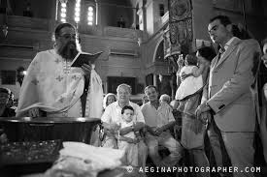
Identita Řeků a Ortodoxie
Identita Řeků spjatá s pravoslavnou církví - jejich život začíná a končí v kostele.
Společenský život v Řecku téměř nemyslitelný bez přítomnosti náboženských rituálů – např. křtiny, svatby, pohřby, ale i mnoho dalších, (položení základního kamene veřejné stavby, slavnostní otevření nového obchodu, složení slibu nové vlády atd.)
Všechny rituály se odehrávají za přítomnosti duchovních.

Slide 8
Řekové a Ortodoxie
Podle statistických údajů se cca 95 % Řeků hlásí k pravoslaví.
Kostely jsou každou neděli plné a s projevy náklonnosti k pravoslavné církvi se setkáváte na každém kroku.
Otázkou je, kolik Řeků se hlásí k pravoslaví z náboženských, tj. čistě spirituálních důvodů, a kolik z nich bere účast na církevních rituálech jako společenskou povinnost.
Role pravoslavné církve v Řecku je v porovnání s ostatními evropskými zeměmi vysoce nadstandardní, přesahuje oblast religiozity a má významný vliv nejen v politickém, ale i v hospodářském životě země.

Slide 9
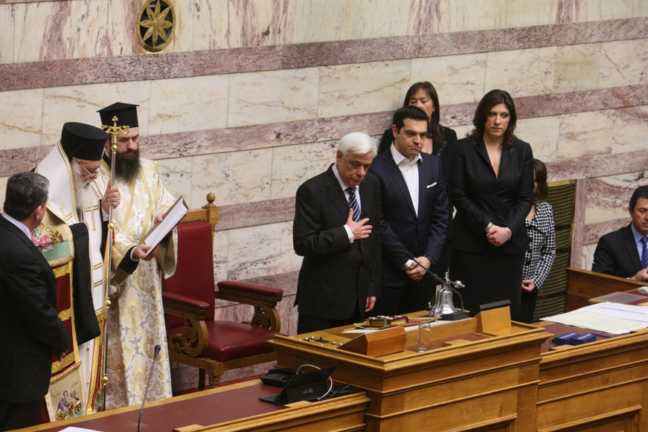
Autokefalita – odluka církve od státu
Přestože řecká ústava zaručuje svobodu vyznání, označuje zároveň pravoslavnou církev jako „převažující náboženství“ (čl. 3). Navíc zaručuje, že se neuskuteční žádná jazyková úprava Písma svatého bez souhlasu církve nebo Konstantinopolského patriarchátu.
Bible v řečtině existuje jen v helénistické podobě (koiné). V archaické řečtině probíhají také veškeré liturgické rituály. Jazyk sice pomáhá zachovat historickou kontinuitu a povědomí slavné minulosti, avšak prakticky znemožňuje hlubší porozumění svatým textům.
vedení řecké pravoslavné církve v minulosti velmi odmítavé ke každému reformnímu hnutí, které si kladlo za cíl přiblížit se evropským standardům a zmodernizovat řeckou společnost.

Slide 10
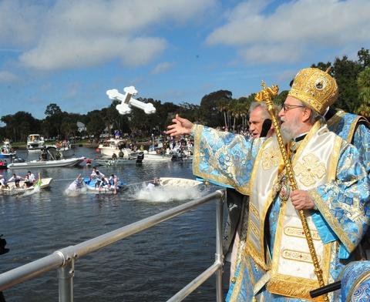
Řecká ortodoxní církev a řecký stát
Sehrála velmi významnou roli v těžkých dobách útlaku Řecka, kdy sjednocovala obyvatelstvo a udržovala národní uvědomění Řeků.
V Řecku dále najdete muslimy, protestanty, katolíky a židy.
Řecká ortodoxní církev je nezávislá a od r. 1850 její hlavou je metropolita athénský.
V Řecku naleznete také malý mnišský stát Athos, který se nalézá na Chalkidiki a kam mají zakázaný vstup ženy.
Ortodoxní náboženství nenásilnou formou proniká do všech oblastí společenského života.

Slide 11
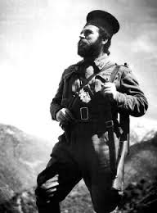
Hierarchie církve – postavení popů
Pravoslavná církev má velké zásluhy na zachování řecké identity během půltisícileté osmanské nadvlády.
nicméně i temné stránky tohoto soužití. Např. že patriarchát exkomunikoval protagonisty národně-osvobozenecké revoluce v r. 1821.
K souznění pravoslavných kněží s jejich farníky mezi jiným napomáhá, že řadoví popové mohou založit rodinu, takže znají běžné starosti spojené s každodenním životem.
Ke cti řecké církve slouží, že její hodnostáři během druhé světové války nekolaborovali s německými, italskými a bulharskými okupanty. Někteří z nich se dokonce zapojili do odboje nebo se snažili zachránit co nejvíce řeckých Židů před holokaustem.

Slide 12
Církev jako opora autoritářských režimů
Po potlačení komunistické revolty v letech 1946–1949, se pravoslavná církev stala nedílnou součástí ideologického mechanismu různých ultrakonzervativních vlád či vojenských režimů, jež vládly v Řecku až do roku 1974. Poválečný řecký stát byl s požehnáním pravoslavné církve založen na základech nacionalistické ideologie „řecko-křesťanské civilizace“, jejímiž hlavními atributy byly vlast, náboženství a rodina.
V době vojenské junty v období 1967–1974 vystudovala v teologických školách většina hodnostářů (metropolitů) řecké pravoslavné církve, kteří tvoří současný Svatý synod. I z tohoto důvodu se vedení církve stavělo velmi negativně k různým reformám, jež měly po vstupu Řecka do EU v roce 1980 přibližovat právní status země západní Evropě.
v 80. letech minulého století postavil Svatý synod proti reformě zákona o rodině, který mj. poprvé zaváděl institut občanské svatby nebo pojmenování dětí bez křtin, zjednodušoval rozvodové řízení atd. Tyto ryze sekulární záležitosti, stejně jako příjmy za jejich spravování, spadaly do té doby výlučně pod jurisdikci pravoslavné církve.
Na přelomu nového milénia pak Svatý synod pod vedením velmi aktivistického arcibiskupa Christodula zorganizoval stovky protestních a podpisových akcí proti iniciativě tehdejší socialistické vlády PASOK, která chtěla z občanských průkazů a dalších veřejných listin odstranit kolonky týkající se náboženské příslušnosti.

Slide 13
Církevní majetek
Církev prokazatelně figuruje jako největší vlastník nemovitostí v zemi. Její aktiva se podle různých odhadů pohybují mezi dvěma a třemi miliardami eur.
Vedení církve stavělo se proti každé myšlence týkající se většího zdanění jejího obrovského majetku.
Diskuse o privilegiích pravoslavné církve a její snaze vyhnout se zdanění se velmi zostřila po vypuknutí krize v Řecku. Terčem kritiky se staly také dvě největší politické strany: konzervativní Nové demokracie a socialistické PASOK, jež téměř nepřetržitě vládly v zemi posledních čtyřicet let – v letech 1974–2014.
Pravoslavná církev s oběma stranami udržovala velmi dobré vztahy. A političtí vůdci těchto partají opětovali její vstřícnost při každé vhodné příležitosti. Dokonce i v době krize se církev vyhnula výjimečnému odvodu daní z nemovitostí, přestože tato daň tvrdě zasáhla zbytek řecké společnosti.

Slide 14
Intervence církve na politickou scénu
Přestože pojem „bez vyznání“ je v Řecku téměř neznámý, většina věřících prokazuje velkou toleranci k jinověrcům a nově také k ateistům. Vypovídá o tom mj. skutečnost, že většina členů byvalé levicové vlády poprvé v historii země složila slib bez přítomnosti biskupa.
Řada biskupů vyzývá věřící, aby se distancovali od „ateistické levice“, někteří neváhají dokonce otevřeně vyjádřit podporu ultrapravicovému Zlatému úsvitu.
Arcibiskup Jeroným (Ieronymos) při každé příležitosti dává najevo svůj antikomunismus a ostře se staví proti každé snaze, která směřuje k odluce církve od státu.
Např. vedení církve protestovalo proti schválení zákona, který legalizoval registrované partnerství. Staví se proti redukci vyučovacích hodin náboženství (kde má exkluzivní postavení) ve školním systému. Řada pravoslavných hodnostářů dokonce proklela bývalého ministra školství Nikose Filise, který tuto reformu navrhoval, a sám arcibiskup Jeroným mu doporučil, „aby se nechal vyléčit ze svého ateismu“.

Slide 15
Sporné výjimky
Výjimky vyvolaly vlnu nevole k institucionální „nedotknutelnosti“ církve.
Nejkritičtější hlasy na adresu církve nepřicházejí z řad samotných Řeků, ale ze strany zahraničních činitelů. Např. Guy Verhofstadt, vůdce liberální frakce Evropského parlamentu, za nezdanění církve velmi tvrdě kritizoval byvalého premiéra Alexise Tsiprase, mimochodem prvního premiéra v dějinách Řecka, který se veřejně hlásí k ateismu.
Svatý synod opakovaně zveřejnil, že církev platí daň ve výši 20 % z nájmu svých nemovitostí, dále dědickou daň, darovací daň atd.
Otázkou je, nakolik tyto odvody odpovídají výši jejího skutečného majetku v podmínkách, kdy řecká společnost tolik strádá. Různé výjimky, jež prosazuje vedení církve, nejsou zrovna populární a vyvolávají ostrou kritiku.

Slide 16
Charitativní činnosti
Vedení církve odmítá rozsáhlejší zdanění svého majetku s tím, že provozuje širokou charitativní a humanitární činnost. Podle údajů Svatého synodu jen v roce 2014 celková výše nákladů na tyto činnosti přesáhla 121 milionů eur.
V dobách krize církev zprovoznila 280 veřejných vývařoven pro nejchudší obyvatele, kde denně obědvá nebo večeří téměř půl milionů lidí (5 % obyvatelstva). Dále pravoslavná církev vlastní a spravuje 58 domovů důchodců, 13 sirotčinců a desítky hospiců, dětských domovů, kolejí, škol, letních táborů atd. Její sociální přínos v době krize je nezpochybnitelný. Její mediální obraz – doma i v zahraničí – však pořád kazí lpění na některých zastaralých privilegiích, jakož i přepych a okázalost některých jejích hodnostářů.
Předmětem kritiky je rovněž skutečnost, že přibližně 9 500 pravoslavných duchovních figuruje jako státní zaměstnanci a je placeno z prostředků státního rozpočtu. Jejich platy se snížily stejně jako platy ostatních státních zaměstnanců přibližně o 30 %. V současnosti se pohybují od 700 do 1 200 eur za měsíc. Vedle slušného oficiálního platu si však každý pop může vylepšit rozpočet své rodiny různými milodary, které sice dobrovolně, zato tradičně věřící věnují při konání různých obřadů, jako jsou křtiny, pohřby, svatby, tryzny atd. Tyto milodary, jež často obdrží také kostely nebo kláštery, nejsou předmětem zdanění. Je pak pochopitelné, že v dobách, kdy nezaměstnanost mladých lidí láme rekordy, se rapidně zvýšil zájem stovek mladých mužů obléknout si černou kněžskou sutanu.

Slide 17
Solidarita s chudými
Velmi důležitou roli v záchraně řecké společnosti od tvrdých dopadů krize sehrává kromě církve institut řecké rodiny.
Zachování tradičních vazeb mezi širším příbuzenstvem, silný pocit sounáležitosti mezi různými generacemi, kult dětí a existence desítek rodinných rituálů, jež obvykle probíhají v kostelech, vytvořily pevný základ pro projevení úcty a solidarity i pro ty členy rodiny nebo příbuzenstva, kteří přišli o práci nebo se potýkají s různými existenčními či psychickými problémy.
Pojem „bez vyznání“ donedávna v Řecku téměř neznámý, většina věřících prokazuje velkou toleranci k jinověrcům a nově také k ateistům.
Migrační krize: poměrnou vysokou toleranci prokazují Řekové a na rozdíl od Svatého synodu, část obyčejných popů též vůči statisícům běženců pocházejících většinou z nedalekých muslimských zemí. V podmínkách hluboké krize jejich přítomnost nejen tolerují, ale ještě se jim snaží pomoci a poskytnout útěchu.

